Slide 1

AI-STOCK: 您的AI投资策略委员会
基于多Agent系统的下一代投资决策支持平台
汇报人：本科017小组
日期：2025.7.25

Slide 2

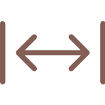


现代投资者面临的信息困境
信息过载
分析片面
海量新闻、财报、数据，难以筛选和消化。
缺乏系统性、多维度的分析框架，容易陷入单一视角。
情绪偏见
工具鸿沟
市场情绪波动大，容易做出非理性的追涨杀跌决策。
专业级的投研工具昂贵且复杂，普通人难以企及。
我们能否利用AI，为每一位投资者配备一个世界级的、永不休息的投研团队？

Slide 3




AI-STOCK: 模拟世界级投委会的AI副驾
AI-STOCK旨在为用户提供深度洞察的“玻璃盒”决策辅助工具，而非自动交易的“黑箱”。
智能对话理解
全网信息聚合
精准识别用户意图，实现无缝交互。
实时获取最新数据，确保信息全面性。
多Agent深度分析
生成综合策略报告
模拟专家团队辩论，生成多维观点。
提供清晰、可执行的投资建议。

Slide 4
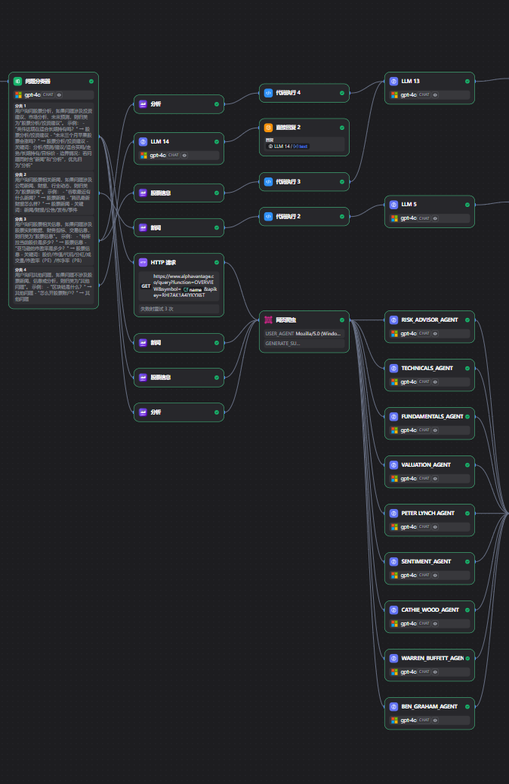
工作流程：从提问到洞察
AI-STOCK通过多Agent协同工作，将复杂的用户请求转化为 actionable 的投资策略。
从用户输入到详实报告，每一步都清晰透明，确保分析的准确性和深度。

Slide 5

效果展示：信息查询

Slide 6
效果展示：新闻查询

Slide 7

效果展示：股票分析

Slide 8
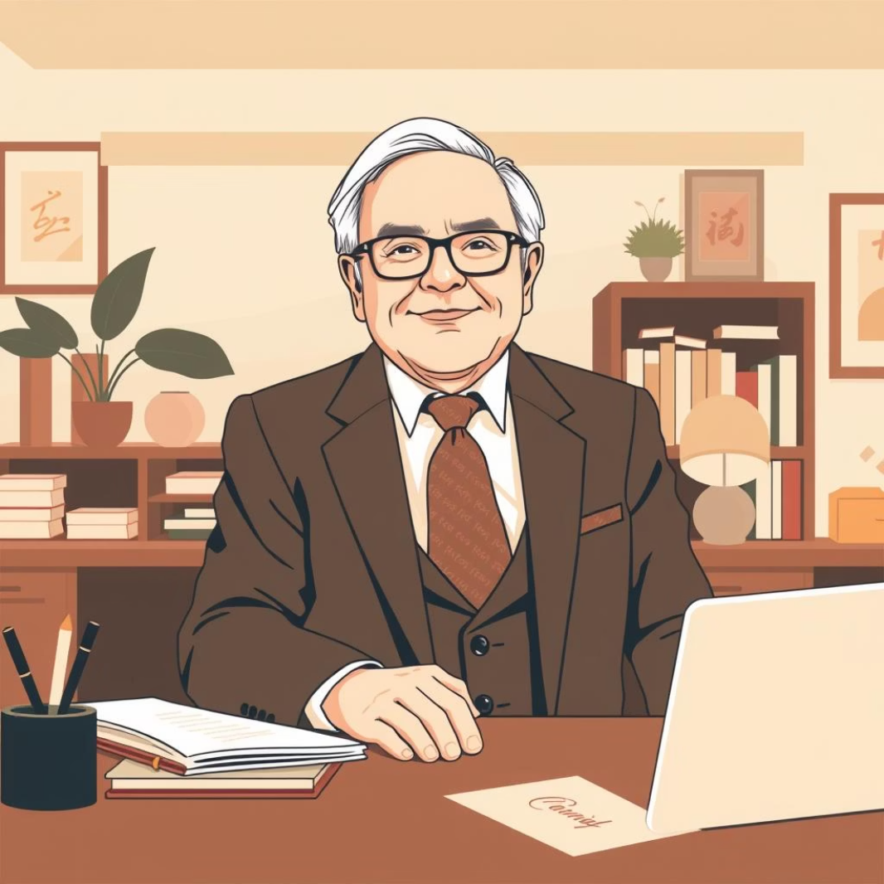

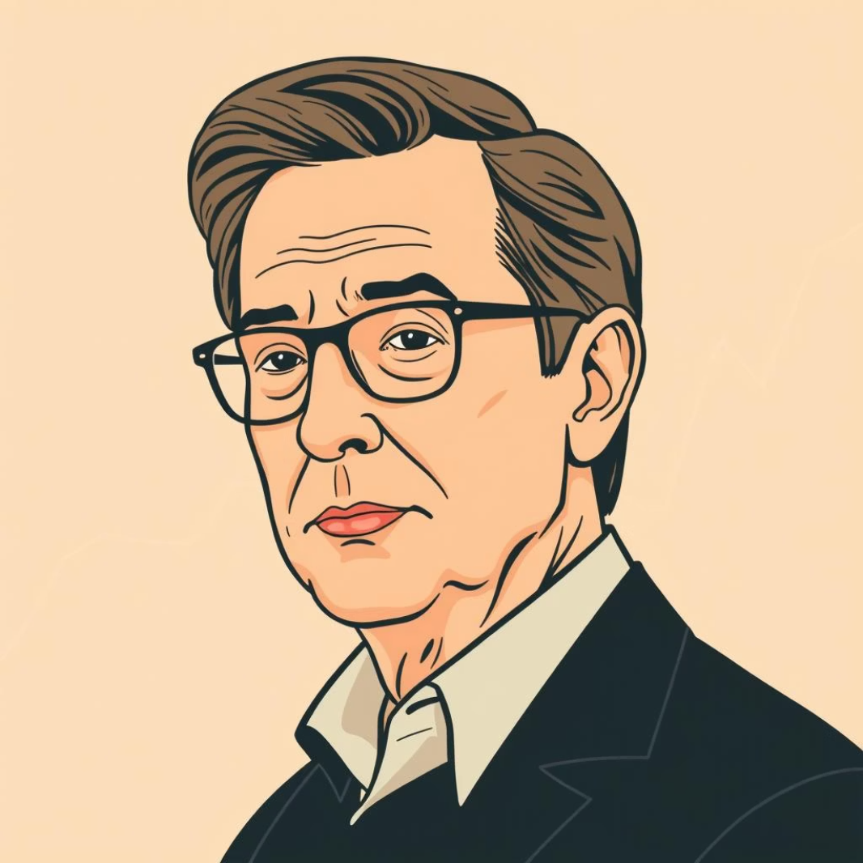
核心亮点：与投资大师的智慧同行
我们不仅分析数据，更注入了经过时间检验的投资哲学，为用户提供超越数字的洞察力。
沃伦·巴菲特 (价值视角)
凯茜·伍德 (成长视角)
彼得·林奇 (GARP视角)
“这家公司有护城河吗？价格是否合理？”
“它是否处于颠覆性赛道？有指数级增长潜力吗？”
“这是我能理解的业务吗？增长是否被低估？”

Slide 9
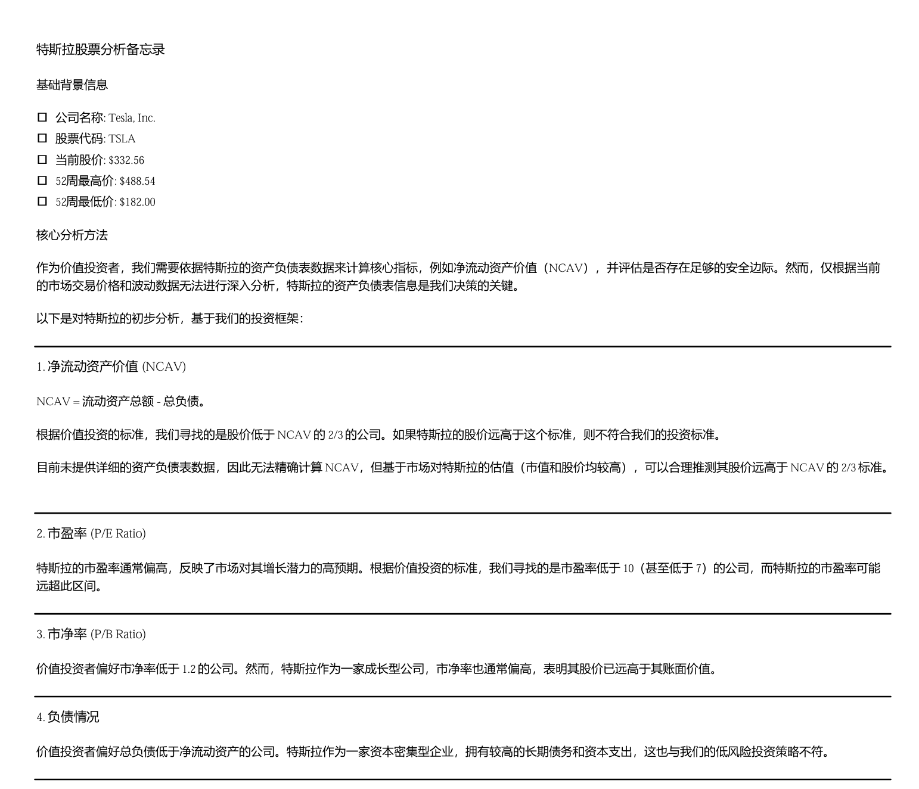
开篇综述： 首席投资官的最终结论，一目了然。
一份报告，读懂所有观点
专家数据： 估值、风险、技术、情绪等量化指标，辅助决策。
传奇圆桌： 清晰呈现巴菲特、伍德等人的独立观点和分歧，深度分析。
策略路径： 针对不同风险偏好，提供个性化、可执行的行动建议。
最终生成的报告专业且全面，让您轻松掌握所有关键信息。

Slide 10
不止于深度报告，更是一站式信息中枢
智能新闻检索
自动图表生成
实时信息更新
“关于[公司]的最新AI新闻是什么？”系统能精准回答，助您掌握市场脉搏。
“给我看一下[公司]近一年的股价图。”动态生成图表，可视化数据趋势。
第一时间获取各类股市最新信息，助您在市场上快人一步。

Slide 11




我们为何与众不同？
视角深度
决策透明度
用户赋能
高度整合
从单一数据分析到多重投资哲学辩论，提供更全面的视角。
从给出“买/卖”信号到解释“为什么”，让决策过程透明化。
从灌输信息到培养用户的独立分析能力，提升投资素养。
从使用多个APP到一站式完成分析、看新闻、看图表，效率倍增。

Slide 12
感谢聆听
致力于用AI打破信息壁垒，让专业级的投资智慧普惠每一位投资者。
创作者：杨羽晞、郑兴、胡慕斯炀

